Slide 1
P O R T F O L I O
ASOポップカルチャー専門学校
ゲーム・CG・アニメ専攻科 ゲーム専攻
プログラマー
秋山 裕

Slide 2
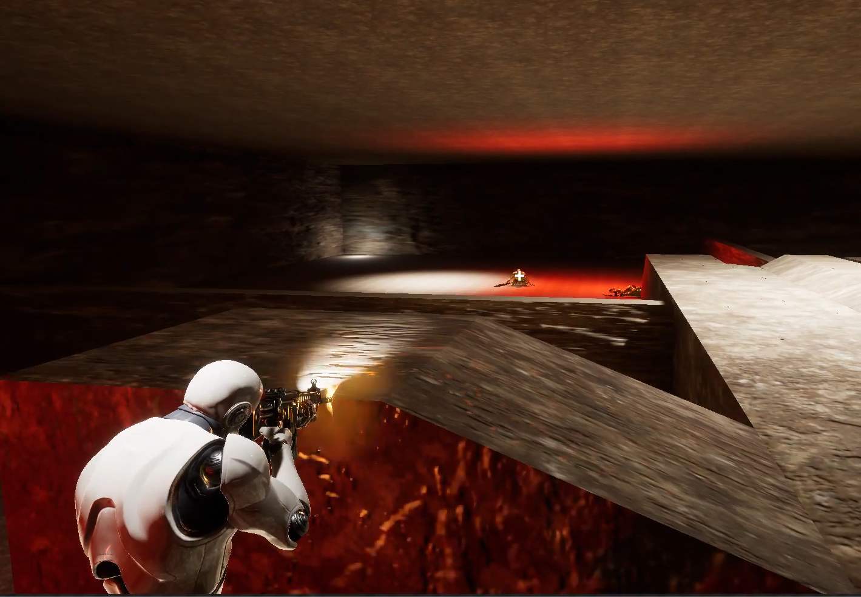

Wanderer
ワンダラー
画像
3年次にぷちコンに出す予定で制作した
3DTPSゲームです。
フィールドに、同じ順路で周回する敵や、自由に動き回る敵を配置したり。
プレイヤーのボーンに武器をアタッチしたり、色々なことに挑戦しています。
プラットフォーム
制作時期
使用エンジン
使用言語
使用ライブラリ
制作人数
PC
3年前期
Unreal Engine4
ブループリント
DXライブラリ
1人
https://youtu.be/mDXvFKIcrak
※音が出ます。
Wanderer

Slide 3
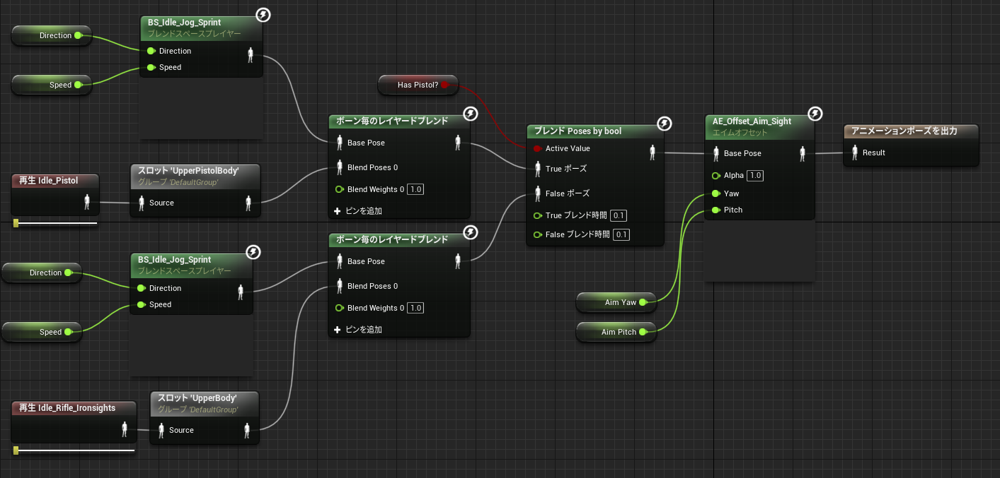
プレイヤー
照準ボタンを押すとカメラがプレイヤーに寄り、注視点にマーカーが表示されます。マーカーを動かすとそれに合わせてキャラクターが動くようにアニメーションをブレンドしています。
ダッシュも同じようにアニメーションのブレンドを行っており、より滑らかに状態が遷移するように組んでいます。
Wanderer

Slide 4
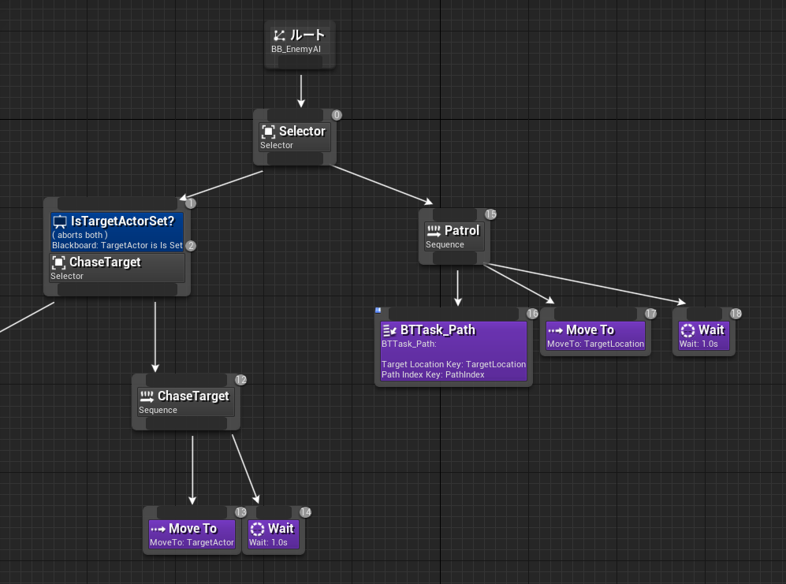
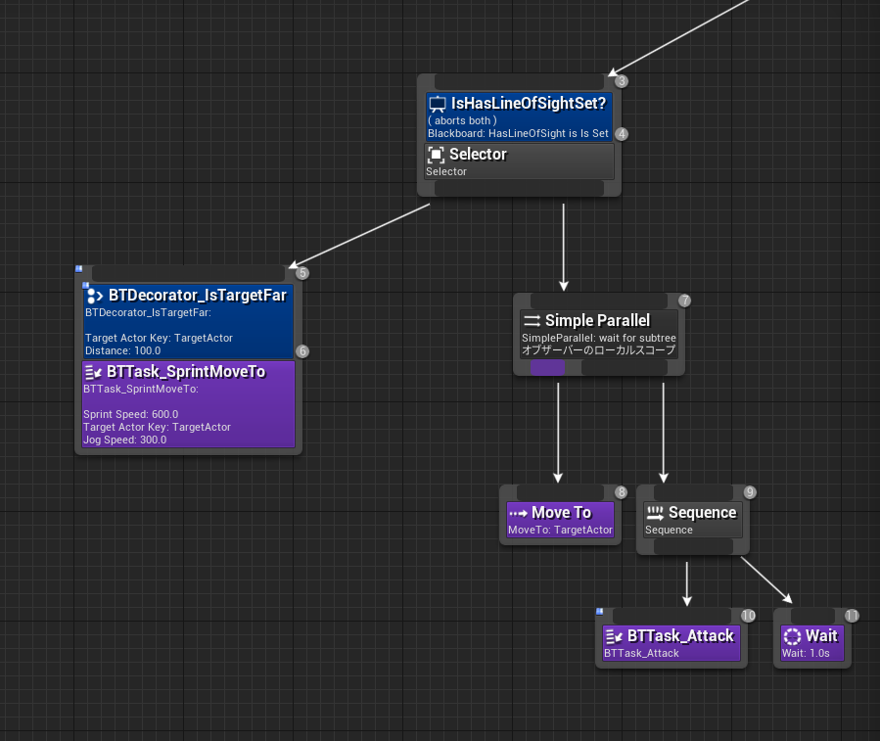
敵の挙動
画像はマーカーを
巡回するタイプの
挙動を制御する
ビヘイビアツリー
敵には順路型と自由型の2種類の巡回をするものを用意しています。
順路型は、おかれたマーカーの順番に
そのマーカーの位置へ移動しながら巡回するものです。
自由形は、自分の周囲の決められた
範囲内に目標を設定し、
その目標に移動するものです。
プレイヤーを発見すると追いかけてきますが、
見失って一定時間経つと元の動作に戻るように
作っています。
プレイヤーを見つけると
見失うまで追いかけ
一定距離で攻撃をする。
Wanderer

Slide 5
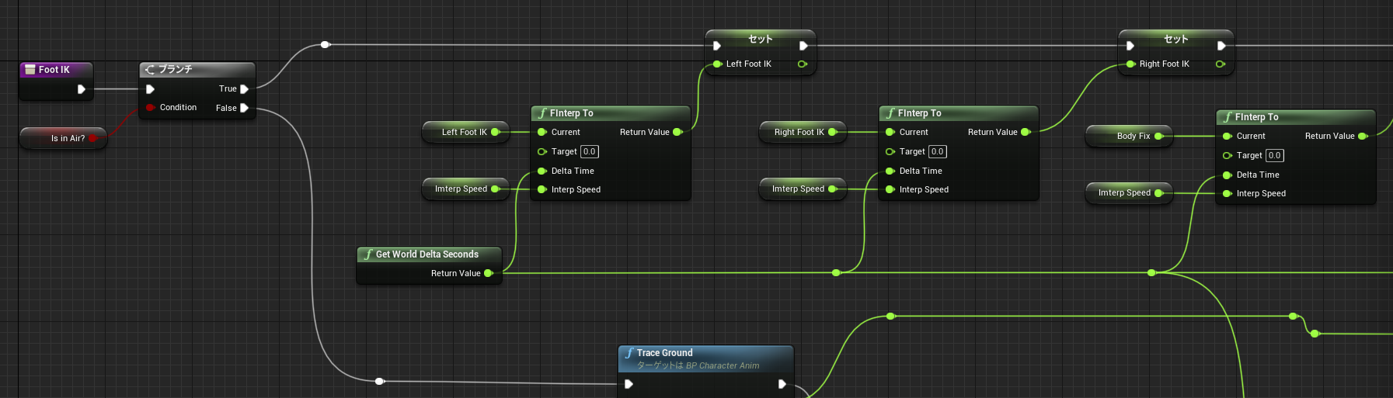
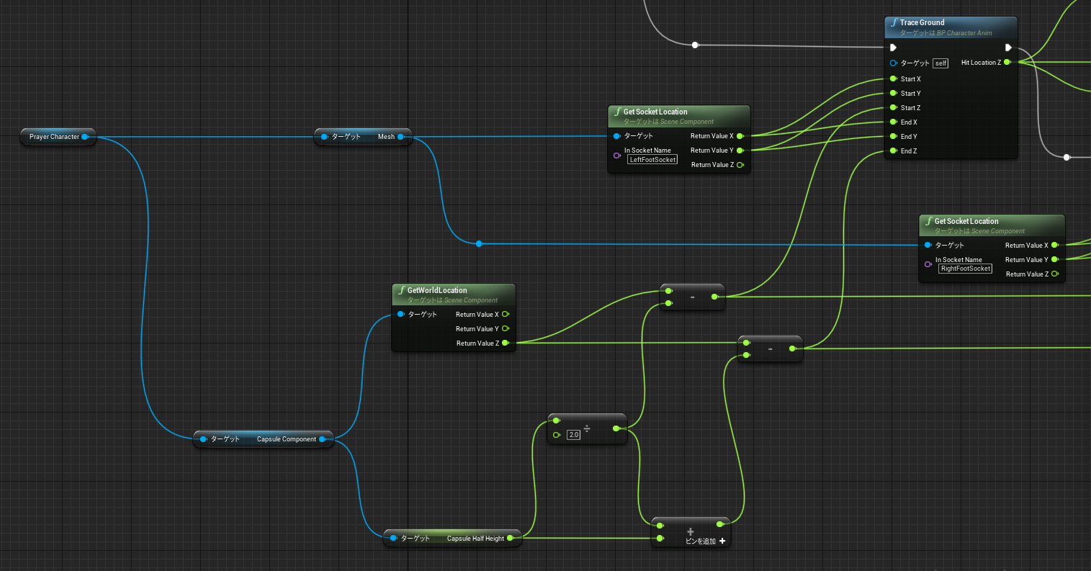
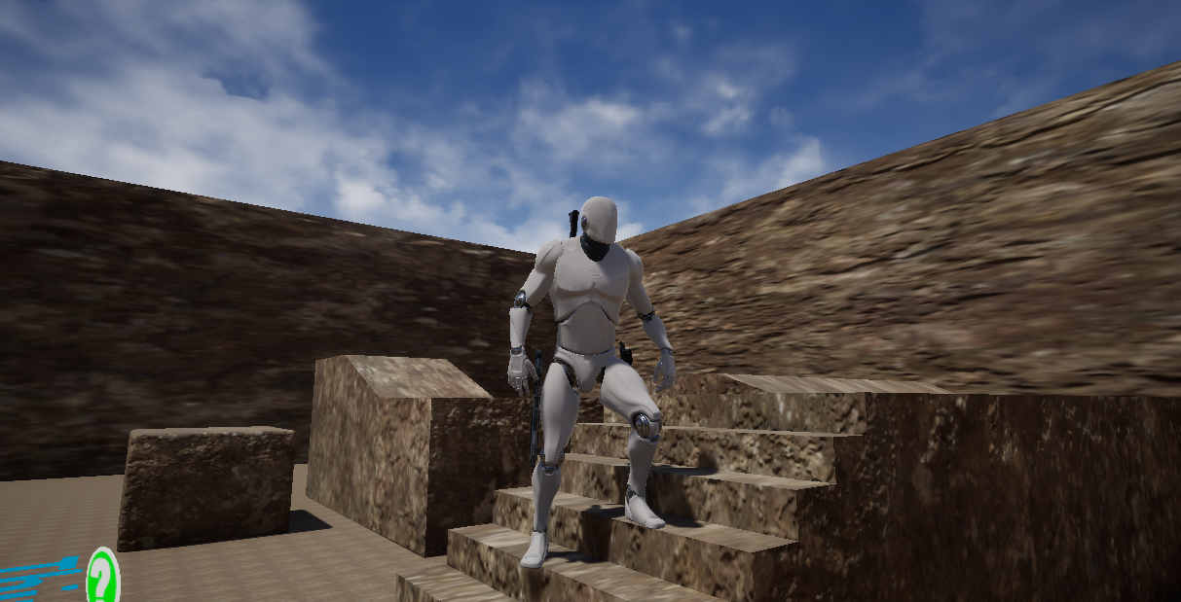
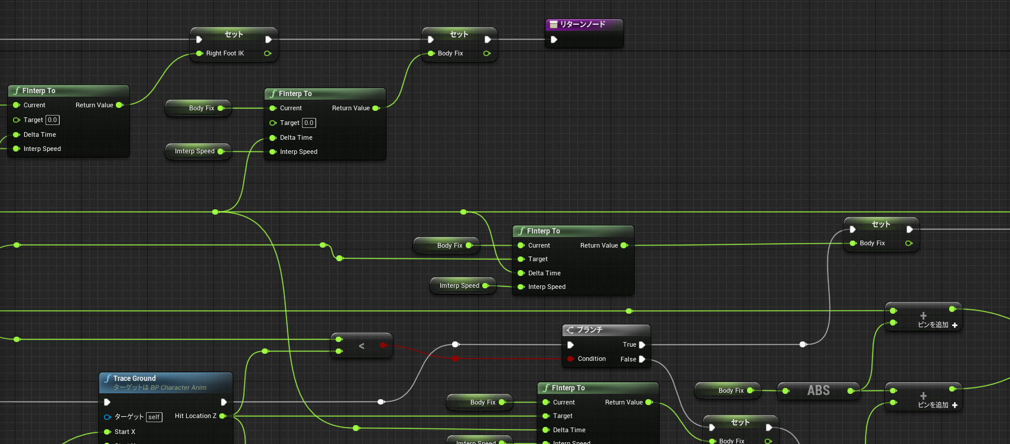
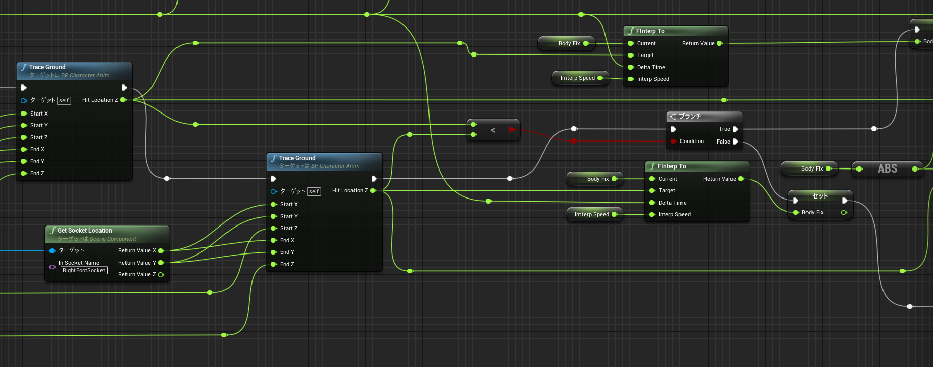
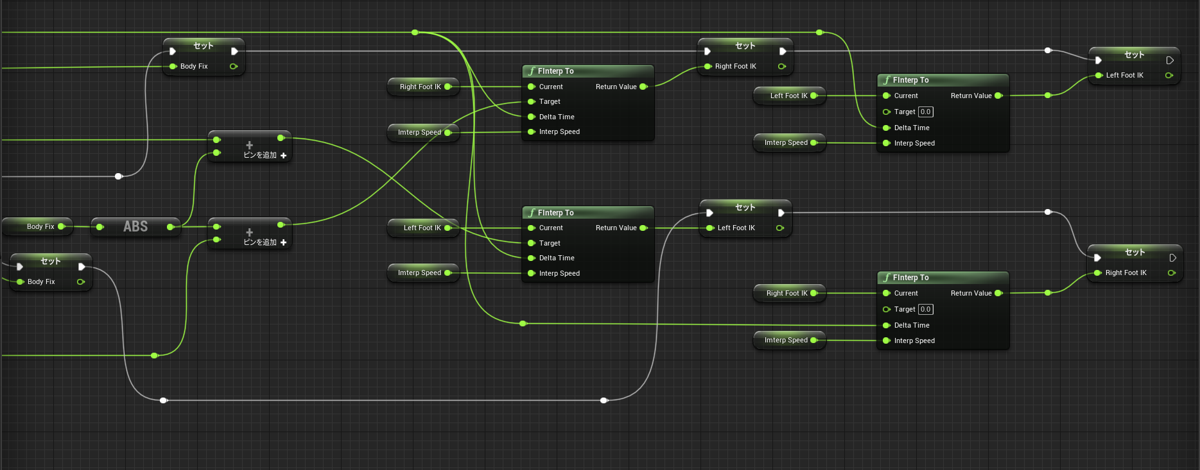
足回り
よく3Dゲームで見る、
「段差で足の位置が変わる」というものを
気になったので実装してみました。
処理としては足の先からラインを
カプセルコンポーネントの半分の長さ飛ばして、当たったところから半分の更に半分の長さ押し出して位置を調節しています。
画像はその距離を求めるコードになっています。
この計算により、違和感なく段差での足の位置調節が可能になりました。
Wanderer

Slide 6
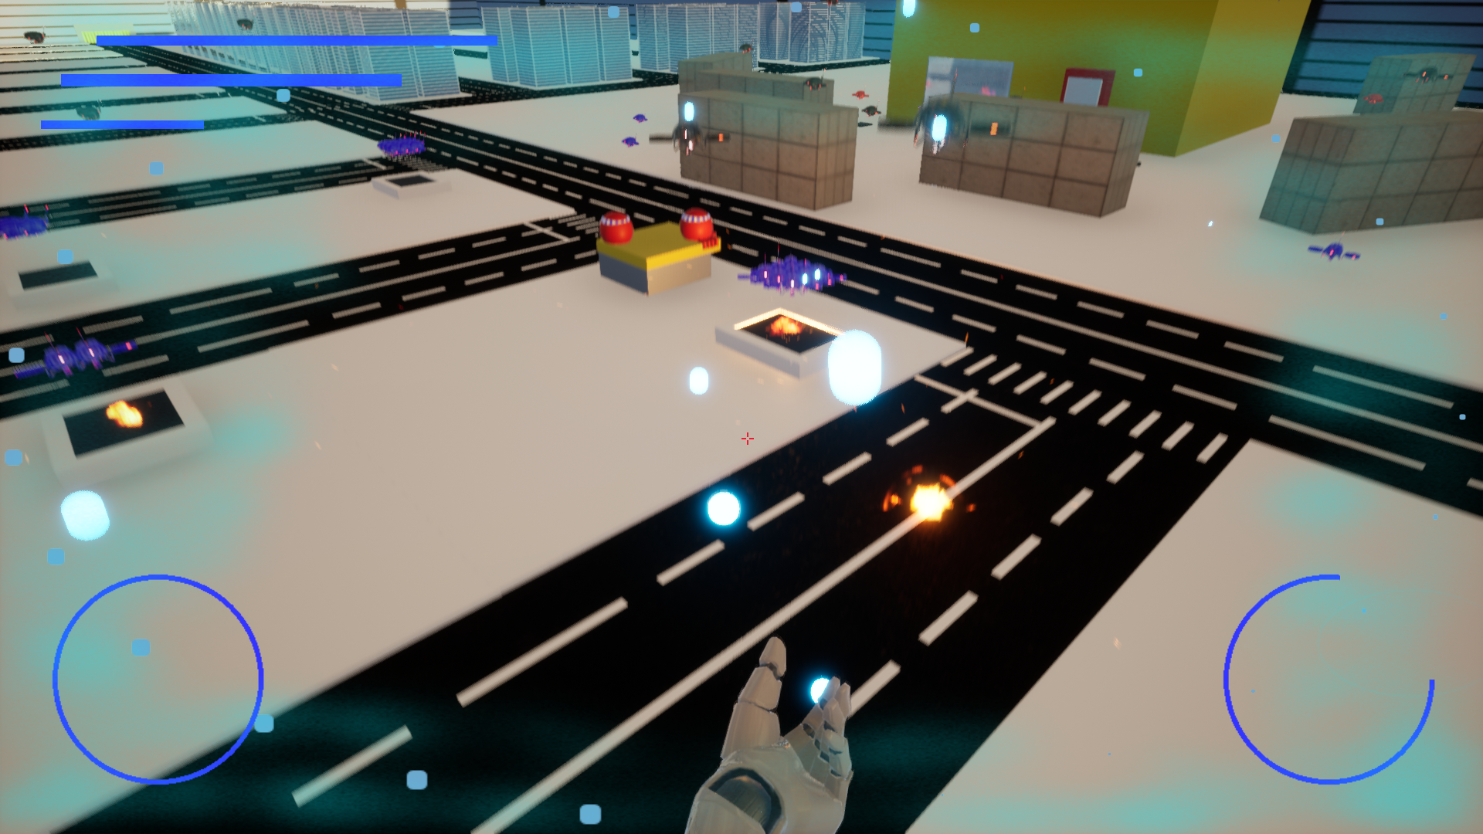
AGEめろん
画像
3年次に学内コンテスト用に制作した
3DFPSゲームです。
自分の担当個所は、プレイヤー周りで
武器切り替え、飛行処理を
担当しています。
QRQRQRQRQRQRQRQRQRQRQRQR
プラットフォーム
制作時期
使用エンジン
使用言語
使用ライブラリ
制作人数
PC
3年前期
Unreal Engine4
ブループリント
DXライブラリ
4人
URLURLURLURLURLURL
※音が出ます。
AGEめろん

Slide 7
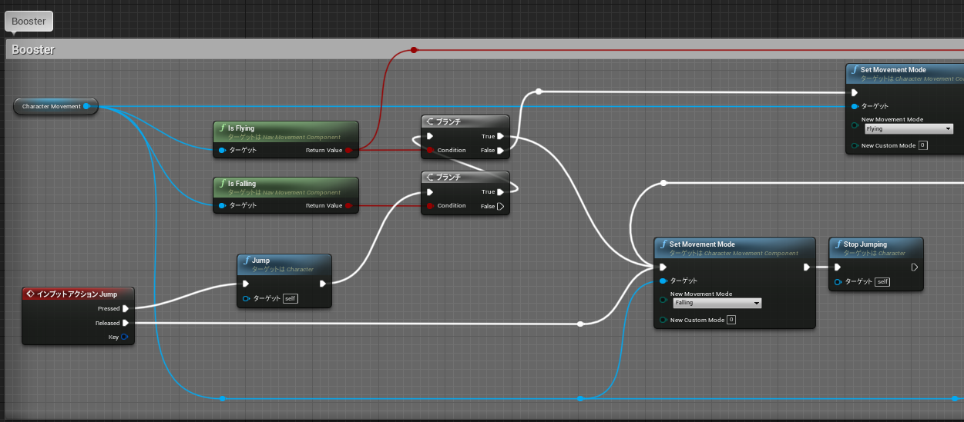
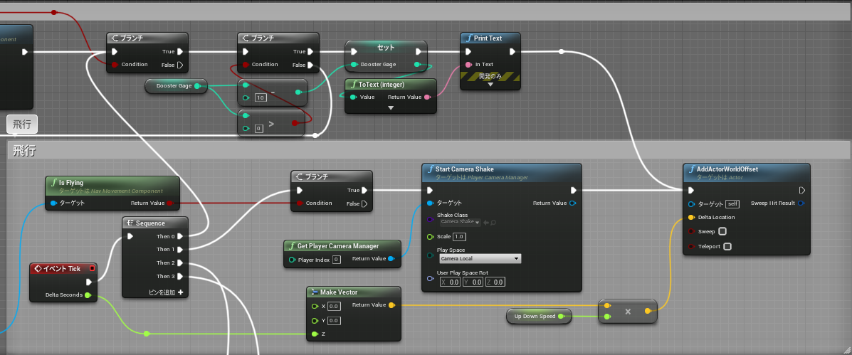
飛行処理
飛行状態に移行させるための処理です。
プレイヤーから現在の状態を取得し
ブランチします。
この時、着地状態か落下状態かを判定します。
ジャンプボタンを押したとき、着地しているなら通常のジャンプを、落下状態なら飛行状態に移行させるように設計しています。
飛行状態時の処理です。
飛行状態では、エネルギーを使用して飛ぶという設定があったので、
エネルギーの現在値を取得し、ジャンプボタンを押している間は常に減算し
0になるとジャンプをロックし
着地させるというものです。
AGEめろん

Slide 8
授業作品

Slide 9
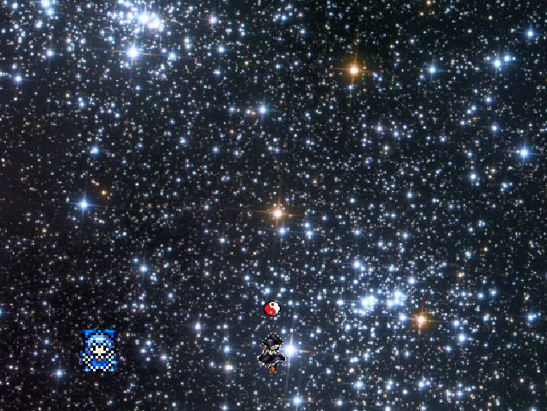
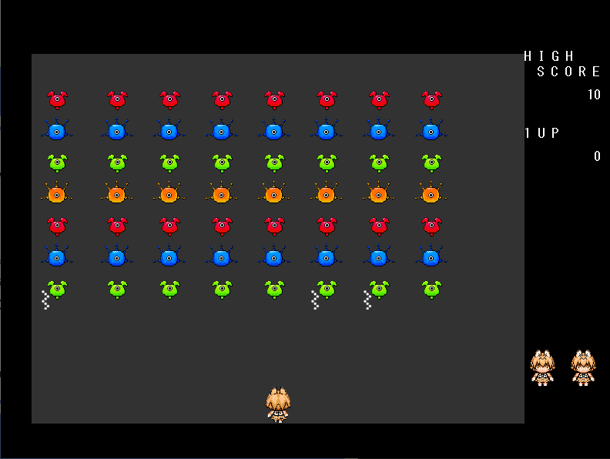
１年次
画像
画像
1年次の最初に作った
初めてのプログラム作品です。
自機が上下左右に動き
敵が画面上のランダムな位置から
降りてくるというものです。
１年次の２作品目
インベーダーゲームです。
配列を使って敵を制御する
ということを習いました。
制作時期
使用言語
使用ライブラリ
1年前期
C
DXライブラリ
制作時期
使用言語
使用ライブラリ
1年前期
C
DXライブラリ

Slide 10
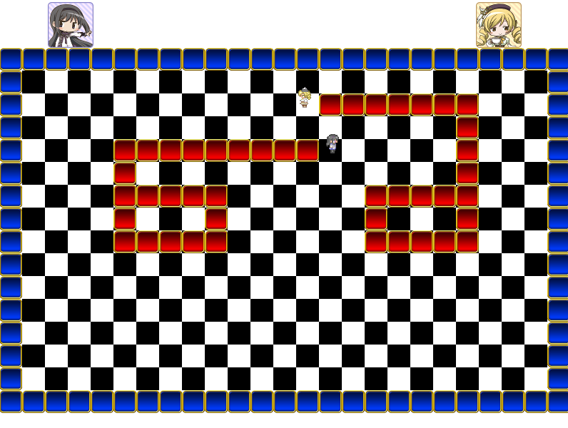
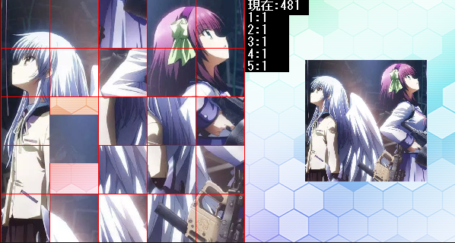
１年次
画像
画像
１年次３作品目
スネークゲームです。
配列を使ったマス目の塗りつぶしや
当たり判定を頑張りました。
１年次４作品目
15パズルです。
動的配列を使った
手数のリプレイ機能を
実装しています。
制作時期
使用言語
使用ライブラリ
1年前期
C
DXライブラリ
制作時期
使用言語
使用ライブラリ
1年前期
C
DXライブラリ

Slide 11
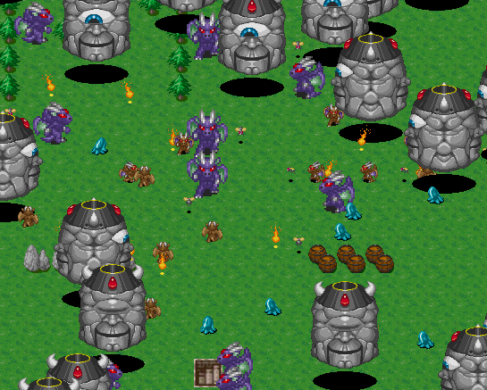
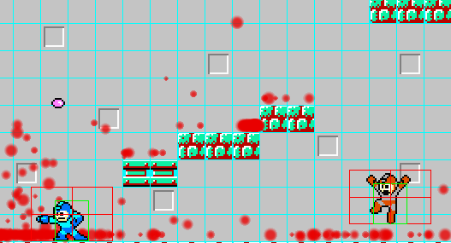
1年次
画像
画像
1年次5作品目
アソウルクエストです。
マップチップを使って、
当たり判定を取っています。
1年次6作品目
ASOROCKMANです。
サイドスクロールゲームで、
パーティクルに
チャレンジしました。
制作時期
使用言語
使用ライブラリ
1年後期
C
DXライブラリ
制作時期
使用言語
使用ライブラリ
1年後期
C
DXライブラリ

Slide 12
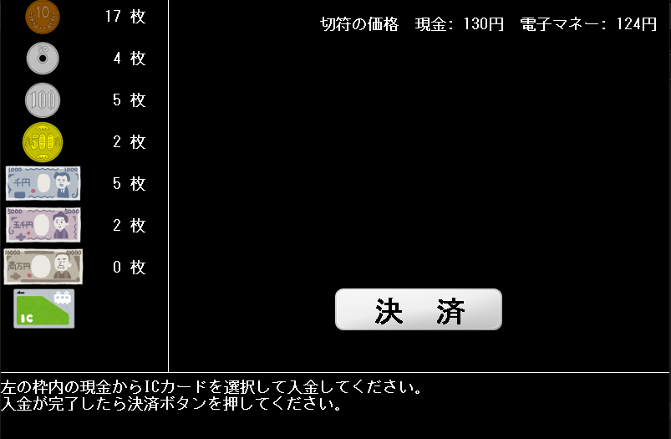
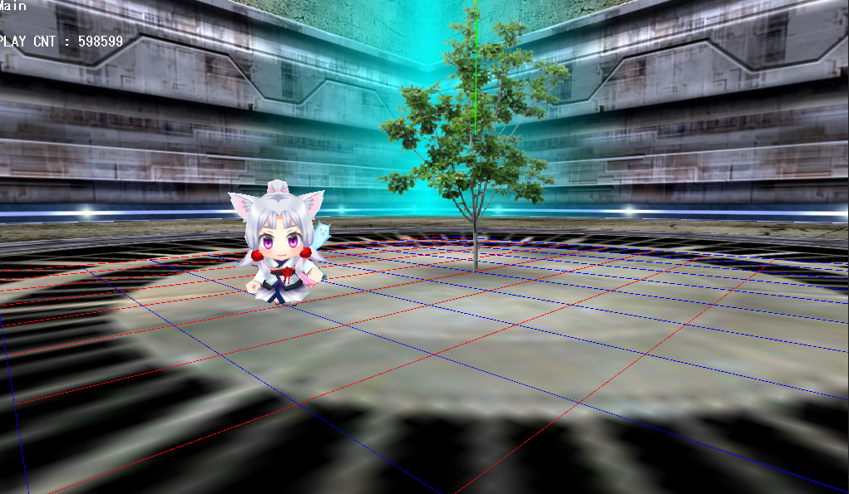
２年次
画像
画像
2年次1作目
券売機決算です。
2年次最初の演習で
決められた金額のお代に
手持ちの金額から好きなだけ出し
決済後、自分の手持ちに加算する
といった仕組みです。
2年次2作目です。
初めての3Dゲームで
プレイヤーの向きを向くモデルと
ビルボード、フォグを使ってマップを作っています。
制作時期
使用言語
使用ライブラリ
2年前期
C++
DXライブラリ
制作時期
使用言語
使用ライブラリ
2年前期
C++
DXライブラリ

Slide 13
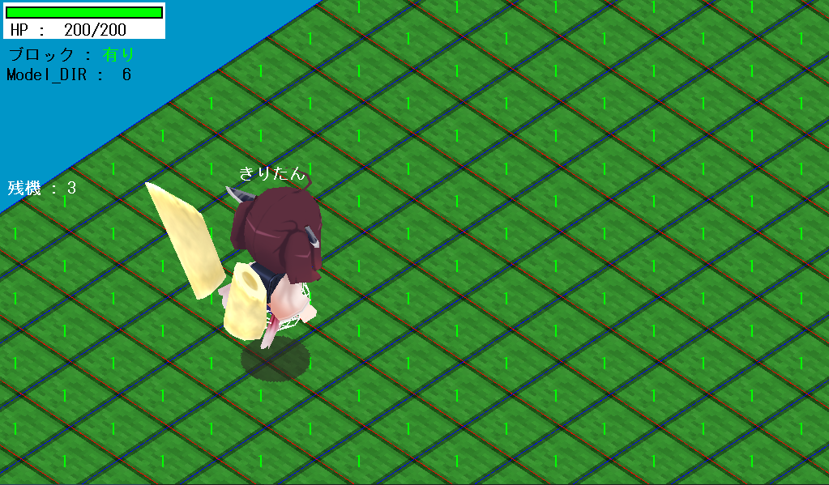
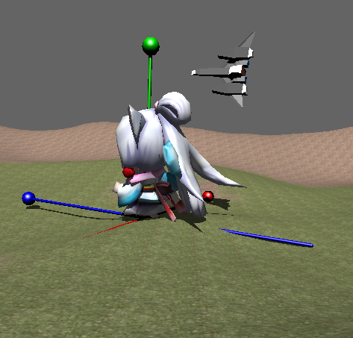
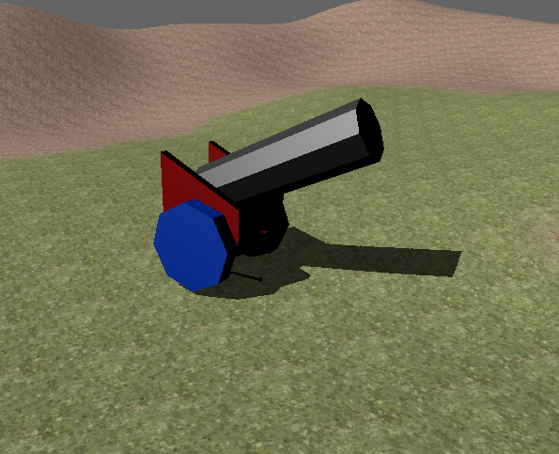
２年次
画像
2年次3作目
メルヘンメイズです。
カメラ視点が固定された状態で
ゲームが進行する3Dアクション
ゲームです。
2年次4作目
マトリクス回転を
利用したモデル回転と
子モデルの回転継承サンプルです。
制作時期
使用言語
使用ライブラリ
2年後期
C++
DXライブラリ
制作時期
使用言語
使用ライブラリ
2年後期
C++
DXライブラリ

Slide 14
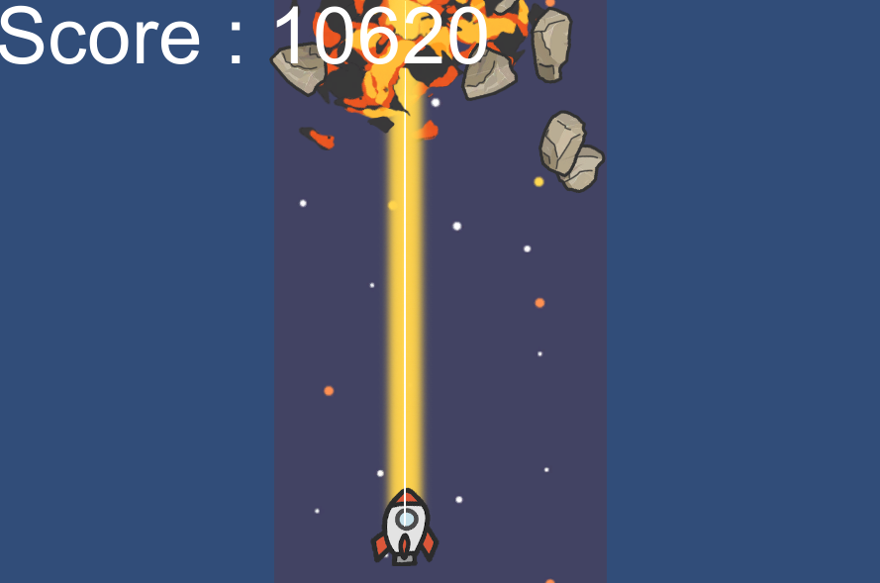
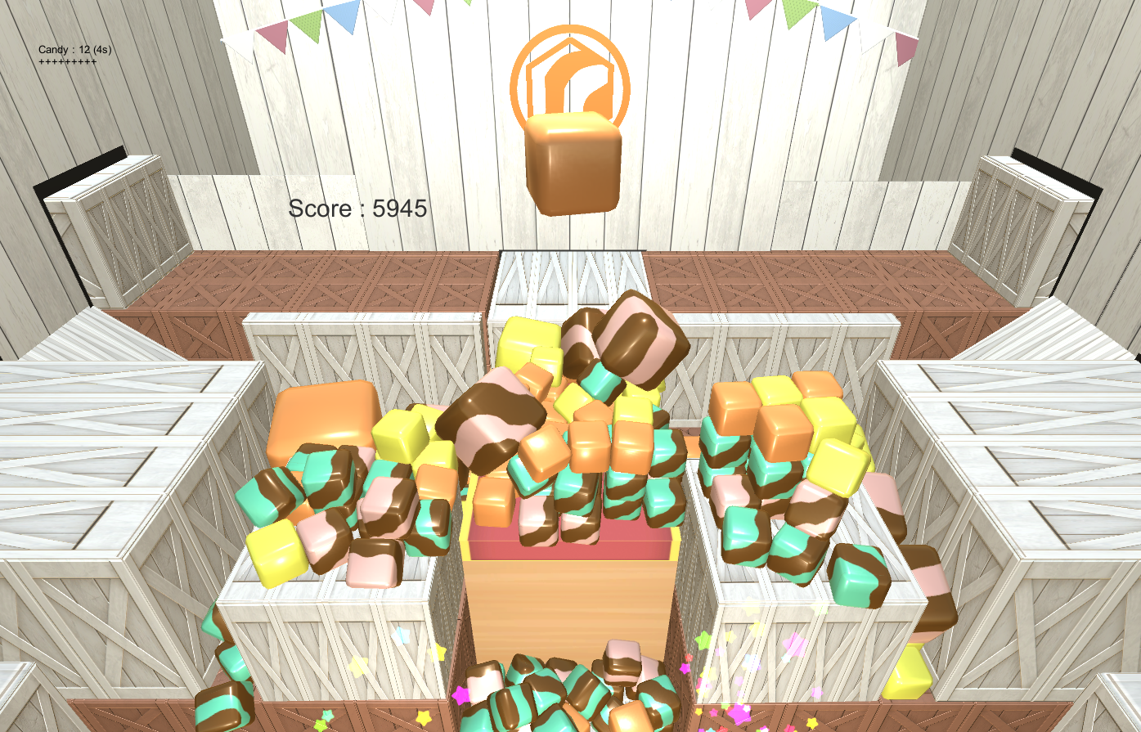
２年次
画像
2年次のUnity制作課題で作った
2Dシューティングゲームです。
処理は簡単で、自機の左右移動
弾の発射、岩の自動生成
スコアの加算処理を実装しています。
2年次のUnity授業制作で作った
きゃんでぃーどーざーです。
プレイヤーは画面クリックで
キャンディーを撃つことができ
下の穴にキャンディーを落とすことでスコアが加算されます。
制作時期
使用言語
使用ライブラリ
2年後期
C#Script
UnityEngine
制作時期
使用言語
使用ライブラリ
2年後期
C#Script
UnityEngine

Slide 15
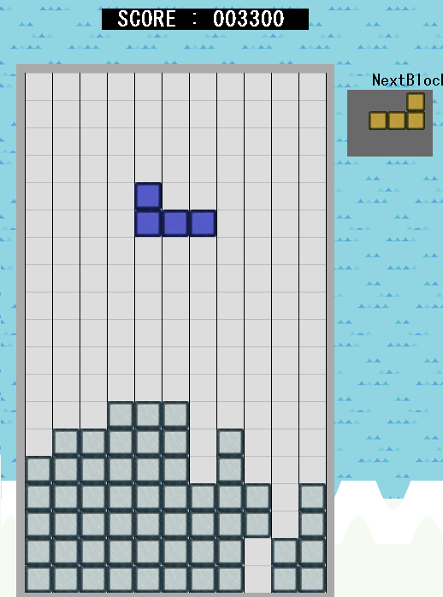
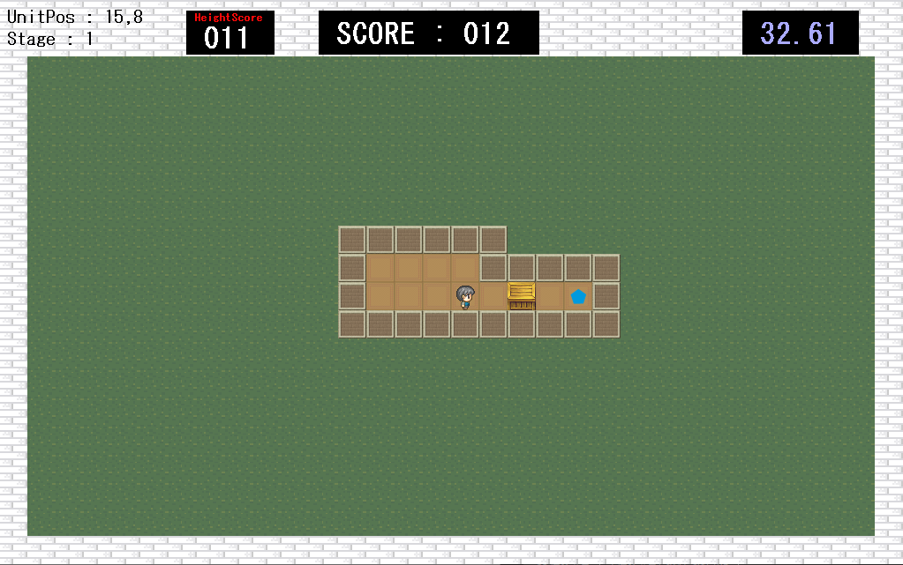
３年次
画像
画像
3年次1作品目
テトリスです。
上からランダムな順番で落ちてくる
ミノを並べて横一列が揃ったら
消えるという一般的なものです。
3年次2作品目
倉庫番です。
プレイヤーがマス目を移動し
荷物を目標地点にすべて運んだら
クリアというものです。
制作時期
使用言語
使用ライブラリ
3年前期
C++
DXライブラリ
制作時期
使用言語
使用ライブラリ
3年前期
C++
DXライブラリ

Slide 16
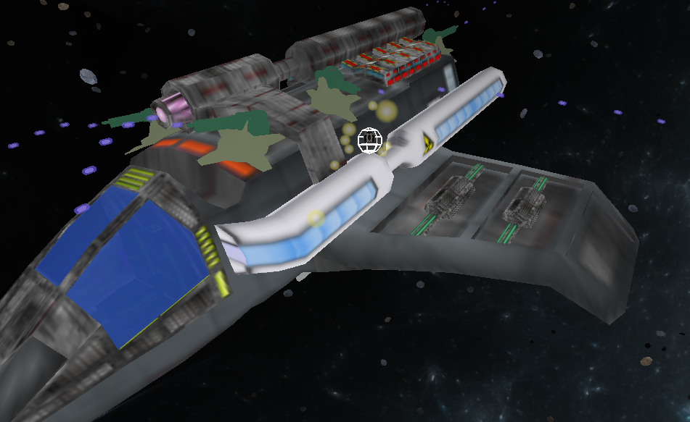
３年次
画像
画像
3年次3作品目
3Dシューティングです。
クォータニオンを用いたモデル制御に
力を入れています。
3年次4作品目
3Dアクションです。
各足場ごとで違う重力の方向に
合わせて、カメラやキャラクターが
動きます。
制作時期
使用言語
使用ライブラリ
3年後期
C++
DXライブラリ
制作時期
使用言語
使用ライブラリ
3年後期
C++
DXライブラリ

Slide 17
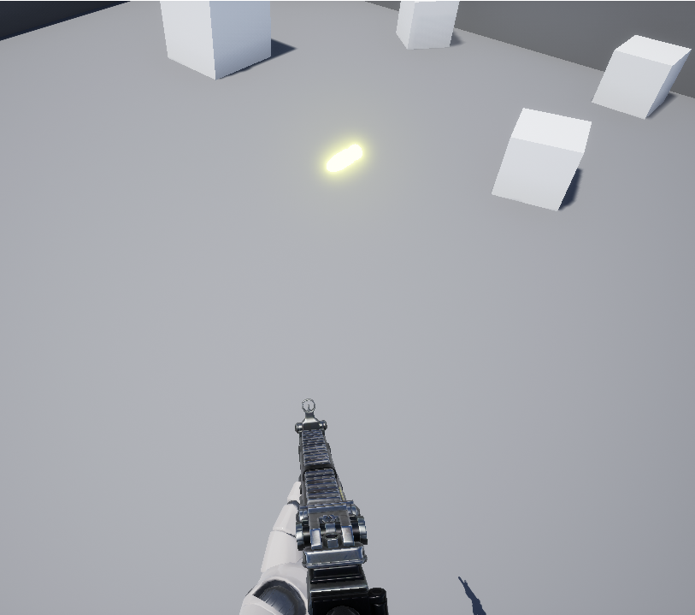
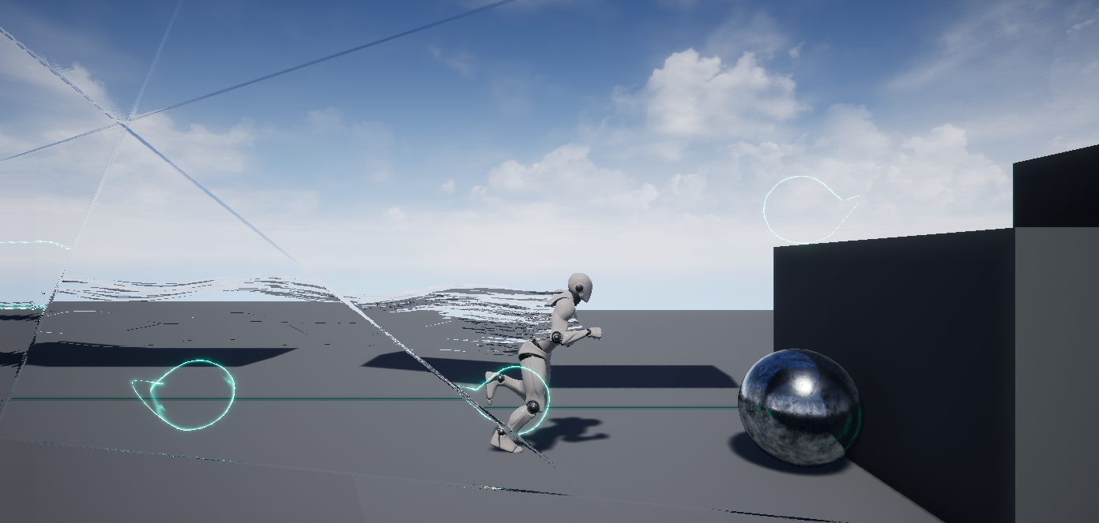
３年次
画像
画像
3年次の前期に作成した
Unreal Engine４を使用した
テストプロジェクトです。
モデルの透過や
トレイル処理をしたり。
画面割れをUVマッピングで
表現したりしています。
学内コンテストに応募した作品の
担当個所であるプレイヤーの飛行、
武器切り替え、ダメージ、
飛行時のエネルギー管理を
チェックするためのテストデモです。
ジャンプした後、飛行モードに
移行する処理に時間をかけました。
制作時期
使用言語
使用エンジン
3年前期
ブループリント
Unreal Engine4
制作時期
使用言語
使用エンジン
3年前期
ブループリント
Unreal Engine4

Slide 18
数学作品

Slide 19
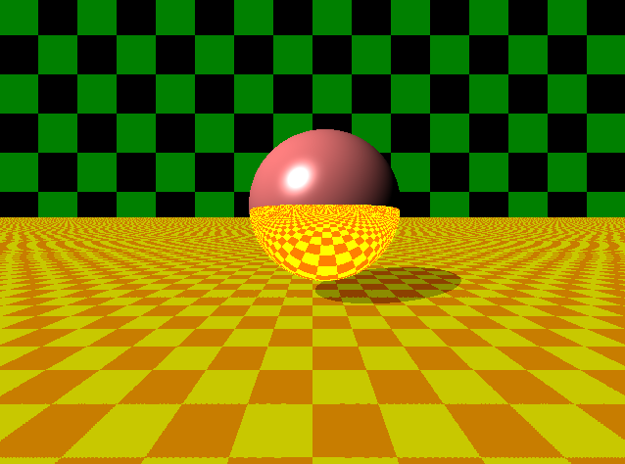
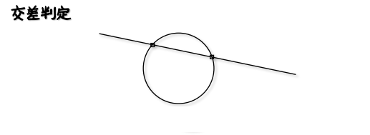
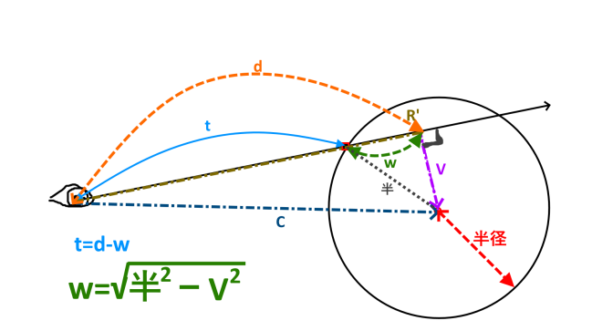
数学作品
画像
レイトレーシング
全て2Dでレンダリングしています。
視点からの視線ベクトルで
球の反射や地面の反射、
丸みを表現しており、
光点からの光ベクトルで、
地面に影を描画しています。
制作時期
使用言語
使用ライブラリ
2年後期
C++
DXライブラリ

Slide 20
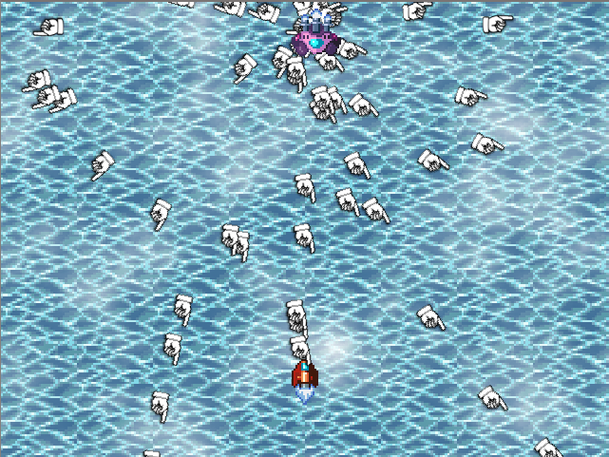
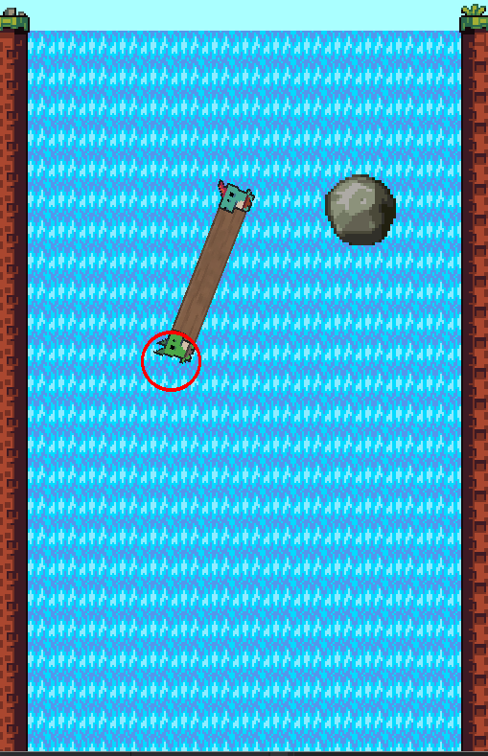
数学作品
画像
画像
2年次後期に作成した
Shootemupです。
敵の弾の挙動をいくつか用意し
カウンターで切り替え
制御しています。
2年次後期に作成した
CarryLogです。
落ちてくる岩を避けながら
丸太を滝の上まで運ぶ
ゲームです。
制作時期
使用言語
使用ライブラリ
2年後期
C++
DXライブラリ
制作時期
使用言語
使用ライブラリ
2年後期
C++
DXライブラリ

Slide 21
Thank you

